Slide 1
Vzdálená plocha a Hyper-V

Slide 2
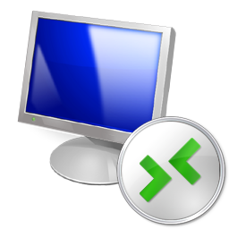
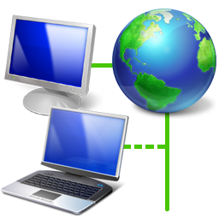
Remote desktop
Remote desktop je nástroj k připojování k systému windows z jiného počítače na kterém taky beží system windows
Umožnuje vzdáleně používat a spravovat vzdálený server bez toho aby musel správce být fyzicky u serveru
Používá protocol RDP na portu 3389
V defaultu je vypnutý, musí se zapnout v nastavení systému Windows

Slide 3
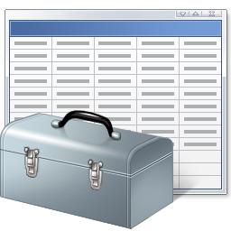
Remote desktop - nastavení
Windows 10
Pusťte nastavení a bežte do “Systém”
V seznamu vlevo vyberte dole Remote Desktop
Dejte posuvník do polohy Zapnuto a potvrďte
Windows Server
V levém panelu vyberte Local Server.
Klikněte na Disabled u Remote Desktop a otevře se okno System Properties.
V záložce Remote zaškrtněte Allow remote connections to this computer.
Připojení:
V start menu vyhledejte Remote Desktop Connection (Připojení ke vzdálené ploše)
Zadejte jméno počítače či serveru a klikněte na připojit

Slide 4
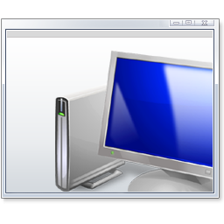
Hyper-V
Původně se jmenoval “Windows Server Virtualization”
Umožňuje virtualizaci, tedy pouštení dalšího operačního systému (např linux) uvnitř již bežícího systému Windows
Je k dispozici v Windows Serveru i Windows 10, avšak není v Windows 10 Home
Hardwarové nároky:
  64bitový Procesor s Intel VT-c anebo AMD-Vi
  4GB paměti v paměťovém slotu

Slide 5

Hyper-V - nastavení
WINDOWS 10
V start menu vyhledejte “OptionalFeatures.exe”
Zaškrtněte políčko pro Hyper-V
Dejte OK
WINDOWS SERVER
Správa > Přidat funkce > Role serveru > Zaškrtněte Hyper-V
Anebo alternativně přes Powershell:
Install-WindowsFeature -Name Hyper-V -ComputerName <computer_name> -IncludeManagementTools -Restart
<computer_name> nahraďte názvem počítate

Slide 6


Zdroje
“Fucking around and finding out”
https://learn.microsoft.com
Ikonky z Windows 7

